Slide 1
＜追試＞
『うつ傾向推定に向けた
ツイート内容の解析法についての一検討』
玉井森彦ら 言語処理学会 2016年3月
2020/01/27 追試
内田 裕輝

Slide 2
目次
先行研究；概要
先行研究；方法
追試；方法
先行研究・追試；結果の比較

Slide 3
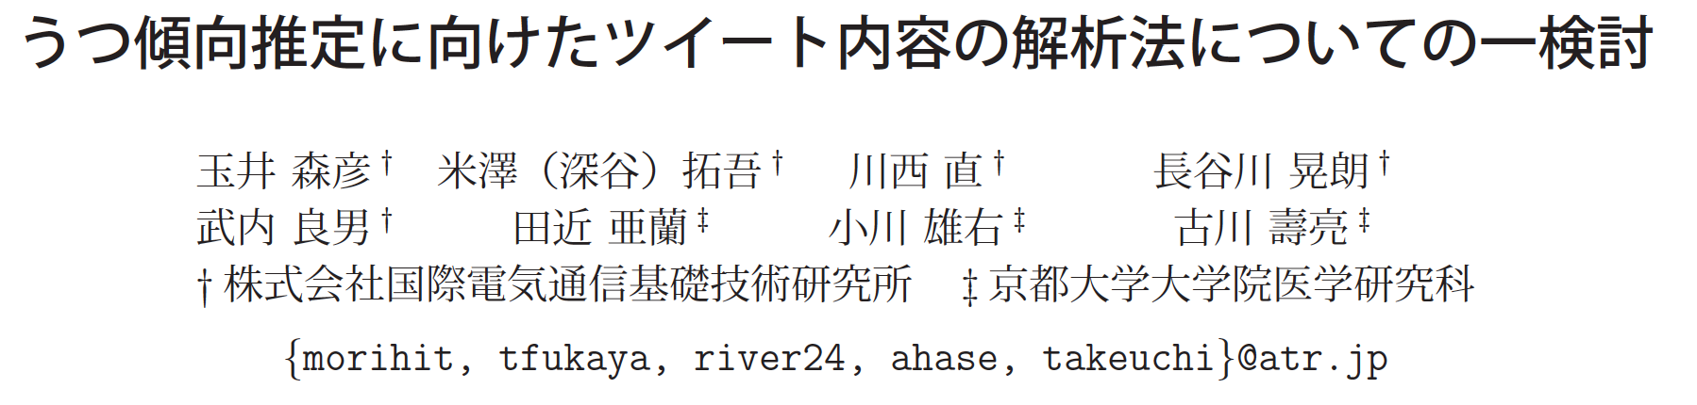
先行研究；概要
→ SNSのTwitterに投稿した内容から、ユーザのうつ傾向を推定する試み

Slide 4
先行研究；方法
1. うつ群/非うつ群のTwitterユーザを決定
2. 各ユーザの投稿内容を全て取得
3. 投稿内容を単語に分解し、ベクトル化
4. 投稿内容のベクトルを、train set と test set に分割
5. Train set を、SVM †(機械学習)に学習させた。
Test set をうつ群/非うつ群に分類し、実際のラベルに対する正解率を求めた。
6. 各群に特徴的な動詞、形容詞、副詞を調査した。
† SVM; サポートベクターマシン。機械学習のモデルの一つ。
教師あり学習による分類を行うことができる。

Slide 5
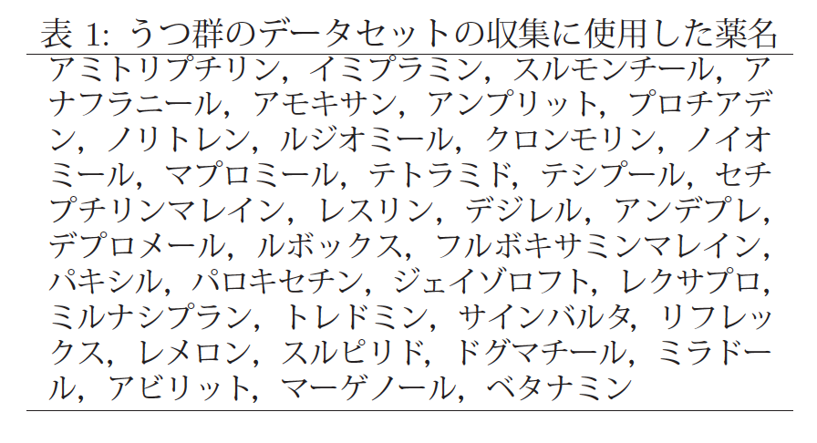
先行研究；方法 1 うつ群・非うつ群のTwitterユーザを決定
ツイート履歴に下記の向精神薬のどれかを含んでいるユーザを、うつに関連した「うつ群」ユーザと仮定した。
ランダムに取得したユーザを、「非うつ群」と仮定した。
先行研究 表1
※ 一連のプログラミング
には、Twitterの開発者用
インターフェイスである
Twitter APIを用いた。

Slide 6
先行研究；方法 2 各ユーザの投稿内容を全て取得
各群のユーザのツイート履歴を全て取得した。
先行研究；方法 3 ツイート履歴を単語に分解
日本語の形態素解析エンジン MeCab を用いて、ツイート履歴に対して
単語へ分解
品詞の分類
原型を抽出
を行った。
例；'昨日買った犬は寝ていた’
→[['昨日', '名詞', '副詞可能', '*', '昨日’],
['買っ', '動詞', '自立', '*', '買う’],
['た', '助動詞', '*', '*', 'た’],
['犬', '名詞', '一般', '*', '犬’],
['は', '助詞', '係助詞', '*', 'は’],
['寝', '動詞', '自立', '*', '寝る’],
['て', '助詞', '接続助詞', '*', 'て’],
['い', '動詞', '非自立', '*', 'いる’],
['た', '助動詞', '*', '*', 'た']]

Slide 7
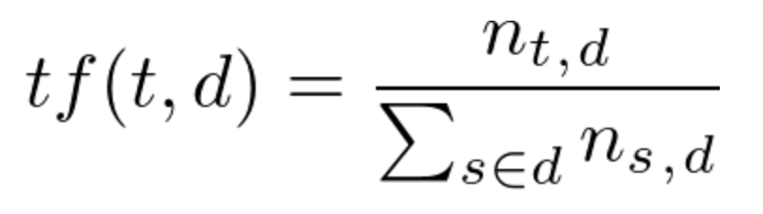
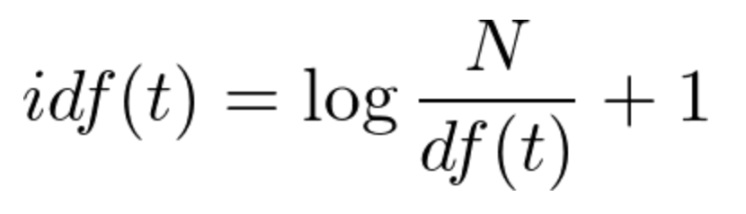
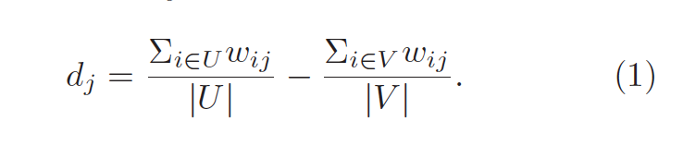
先行研究；方法 3 ツイート履歴を単語に分解し、ベクトル化
(イメージ) 単語の出現頻度を数値化し、大きいものほど重要な語と見なす。
1. 文書内における語の重要度を表す指標 tf-idf の値を、ツイート履歴、各語ごとに求めた。
tf-idf = tf * idf
tf 値；語の出現頻度 (t: 語, d: ツイート履歴)
←語tのツイート履歴dでの出現回数
←ツイート履歴dでの全単語の出現回数の合計
idf 値；単語がレアなら大きい値、多くのツイート履歴に登場する単語なら低い値をとる
N; 全ツイート履歴数
df(t); 語tが出現する文書の数
2. 各語のtf-idf 値の平均の差djを、(うつ群 ー 非うつ群) でとる。
djの値は、うつ群に特徴的な語ほど大きく、
非うつ群に特徴的な語ほど大きな負の値になる
先行研究；式（1）
wはtf-idf値
うつ群(U)のtf-idf平均
非うつ群(V)のtf-idf平均

Slide 8
先行研究；方法 4 ツイート履歴の分類（機械学習）
取得したベクトル（ツイート履歴）を、訓練データ/テストデータに分割した
プログラミング言語R の、SVM (機械学習) 用の関数で、訓練データの
各ユーザが うつ群 か 非うつ群 かを学習した
テストデータの各ユーザがうつ群か非うつ群か、SVMを用いて予測した。
予測と、テストデータの実際のラベル（うつ/非うつ）がどれだけあっているか、正解率を求めた。

Slide 9
先行研究；方法 5 うつ/非うつ群に特徴的な動詞・形容詞・副詞
うつ群に特徴的な語、非うつ群に特徴的な語を探すため、djを指標とした。
うつ群に特徴的な語のdj ; 大きな正の値
非うつ群に特徴的な語のdj ; 小さな負の値
動詞・形容詞・副詞のそれぞれについて、djの値が大きいもの、小さいものを
15個ずつ挙げた。

Slide 10
追試の注意点
プログラミング言語 Python, R,インターフェイス Twitter APIを用いて、上記方法を実行した。
Twitter APIで取得できるツイート数の制限が年々厳しくなっている。先行研究では、1ユーザあたり全てのツイート履歴(平均7,451)を取得していた。追試では、1ユーザあたり3,200ツイートを上限としている。(平均約1,100)
先行研究では、うつ群/非うつ群、共にユーザ数n=2000を用いていた。しかし、「800以上のユーザ数に対しては一定の分類性能を維持している」との表記に従い、追試では訓練データを各群n=800としている。

Slide 11
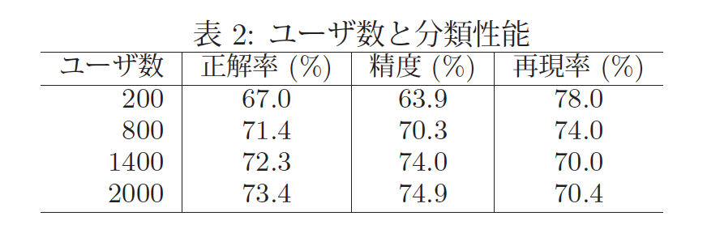
結果：ツイート履歴の分類（SVM）test各群 n=140
先行研究 表2
※ 用語の説明
n=a+b+c+d | 正解ラベルが 非うつ群 | 正解ラベルが うつ群
予測が 非うつ群 | a | b
予測が うつ群 | c | d
正解率= (a+d)/(a+b+c+d)
精度= d/(c+d)
再現率= d/(b+d)
ユーザ数 | 正解率(%) | 精度(%) | 再現率(%)
800 | 73.6 | 80.0 | 62.9
追試結果 1
n=280 | 正解ラベルが 非うつ群 | 正解ラベルが うつ群
予測が 非うつ群 | 118 | 52
予測が うつ群 | 22 | 88
考察；
概ね再現が取れた。
精度、再現率は先行研究と追試の間にズレがあるように思うが、これはテストに用いたユーザ数が少ないためかもしれない
(追試の予測；各群n=140 ※ 先行研究に記載なし)
追試結果 s1

Slide 12
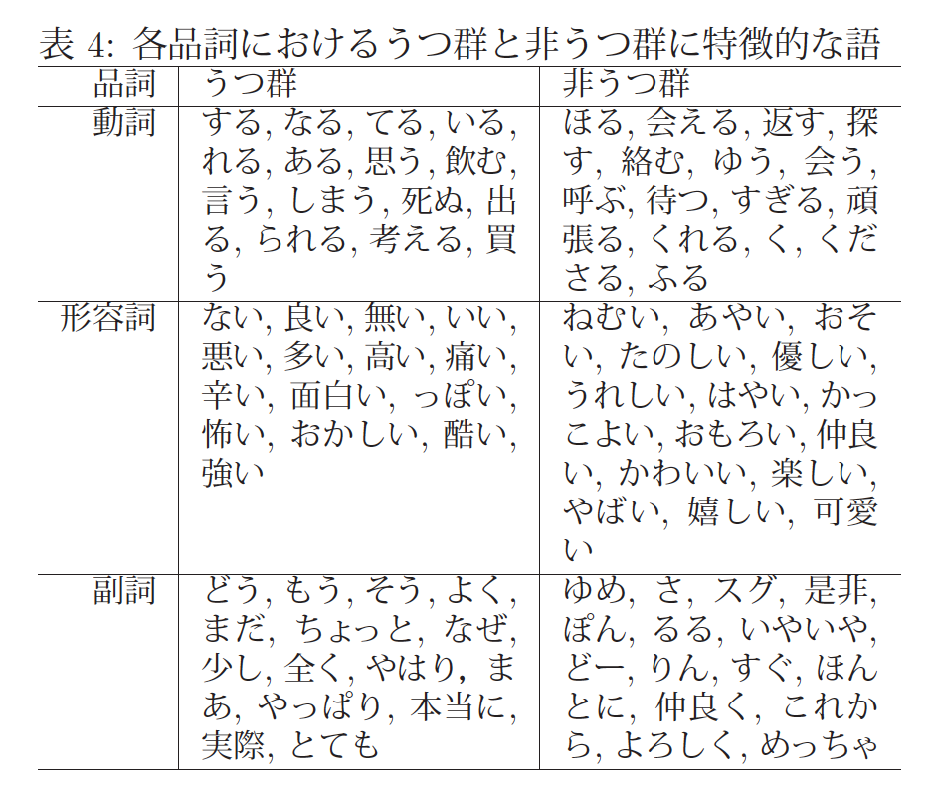
追試；うつ群と非うつ群に特徴的な語
※ 赤太字は先行研究と共通の語
品詞 | うつ群 | 非うつ群
動詞 | する 飲む れる いる なる ある 寝る 生きる 効く られる 思う 言う しまう 眠れる 死ぬ 食べる うつ こうじる 食う できる 辞める 巻き込む 起きる ちぬる 疲れる 治る 病む 考える 出来る 突き刺さる | てる 明ける あける く 見る すぎる 推す やる 会う 絡む いたす ちる 走る 致す 読む 呼ぶ ちゃう 観る 待つ 描く 会える まつ 当たる 笑う 住む くれる 来る くださる 見れる ふる
形容詞 | 欲しい だるい 悪い 辛い 怖い つらい 痛い 良い 素晴らしい 苦しい 多い 眠い やすい しんどい 恐ろしい 高い 酷い っぽい 少ない ひどい 難しい 激しい 重い うまい よわい 安い 浅い 若い 軽い きつい | 可愛い かわいい 嬉しい いい やばい 楽しい 仲良い かっこよい 面白い 佳い かっこいい よい うれしい おもろい よろしい すごい うい ほしい ぽい あかい 強い 忙しい 美味しい 早い えぐい めでたい こい ずるい 尊い わろい
副詞 | 少し くよくよ どう よく ぼちぼち イライラ とても 実際 ゆっくり ほとんど なんとか どうか あまり ようやく あっという間に さやさや もぐもぐ 何とか なぜ しばらく なかなか そう なんだか やはり またもや ぐっすり 色々 すぐ 常に ゆるゆる | よろしく めっちゃ ぜひ ほんとに 仲良く 何卒 これから やっぱ いか また ちゃんと さすが 全然 ずっと いつも みつみつ りん ちょいちょい もちろん ほろっと いっぱい ちょい とりあえず るる もっと まして すいすい 宜しく もうすぐ とっても
先行研究
(各群n=2000 training)
各欄上位15語
追試
(各群n=800 training)
各欄上位30語
考察
概ね再現が取れた。
SNSでよく使用される語が、先行研究の2015年から追試の2020年で変化している
可能性がある。副詞は特にその影響を受けているかもしれない。

Slide 13
結果：ツイート履歴の分類（SVM）train各群 n=800, test各群 n=400
先行研究 表2
※ 用語の説明
n=a+b+c+d | 正解ラベルが 非うつ群 | 正解ラベルが うつ群
予測が 非うつ群 | a | b
予測が うつ群 | c | d
正解率= (a+d)/(a+b+c+d)
精度= d/(c+d)
再現率= d/(b+d)
ユーザ数 | 正解率(%) | 精度(%) | 再現率(%)
800 | 78.9 | 97.5 | 59.3
追試結果 2
n=800 | 正解ラベルが 非うつ群 | 正解ラベルが うつ群
予測が 非うつ群 | 394 | 163
予測が うつ群 | 6 | 237
追試よりも、うつの偽陽性は大幅に減少し、偽陰性は大幅に増加した。
（非うつに分類されがちである）
(追試の予測；各群n=800 ※ 先行研究に記載なし)
追試結果 s2

Slide 14
追試；うつ群と非うつ群に特徴的な語
※ 赤太字は先行研究と共通の語
品詞 | うつ群 | 非うつ群
動詞 | する いる なる れる 飲む ある てる 思う 言う 寝る られる 生きる しまう できる うつ 死ぬ 効く 食べる 出る 続く 眠れる 病む 考える 買う 治る 起きる わかる 分かる 働く いける | けんじる くださる 推す く 頑張る 生す 繋がる 見る ちる おる 描く 絡む いただく いたす すぎる 当たる ふる 致す 頂く 撮る せる 呼ぶ やる ぬれる 楽しむ 送る つみたてる 待つ なさる 歌う
形容詞 | 悪い 欲しい いい 辛い 残り少ない 多い 痛い つらい 良い しんどい 怖い 無い 苦しい 高い 眠い 酷い 安い ひどい 少ない 難しい だるい 悲しい 低い おかしい 重い 痒い 若い っぽい にくい 弱い | 可愛い 嬉しい 楽しい かわいい やすい 宜しい あまねい かっこいい 仲良い よろしい ぽい よい 詳しい やばい 有難い 面白い かっこよい ええ うい 凄い 遅い こい 寒い 暖かい 遠慮ない 熱い はやい うれしい 愛しい めざましい
副詞 | 少し どう よく もう イライラ かなり 全く なぜ なんとか まあ ゆっくり 特に なんで やっぱり 何とか ほとんど やはり 抑 しばらく なかなか 最も 常に ゆるゆる ぼちぼち なんだか 実際 ほぼ 重重 どうせ まず | よろしく めっちゃ ぜひ これから どうぞ りん 果たして ほんとに もっと 沢山 あっと いっぱい もくもく 別途 ついに もちろん いよいよ 本当に さすが 改めて ガンガン ぽん 初めて 仲良く とっても はよう とても 宜しく 言わば やっぱ
先行研究
(各群n=2000 training)
各欄上位15語
追試
(各群n=800 training)
各欄上位30語
考察
概ね再現が取れた。
SNSでよく使用される語が、先行研究の2015年から追試の2020年で変化している
可能性がある。副詞は特にその影響を受けているかもしれない。

Slide 15
実装
https://github.com/Yoocie/predict_depression_from_Twitter

